Slide 1
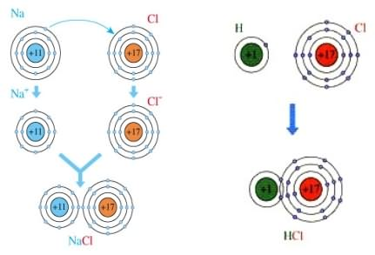
专题2 从海水中获得的化学物质
◆◆◆第一单元 氯 溴 碘及其化合物◆◆◆
§2-1-3. 氧化还原反应
福州第十八中学化学组 林海玲

Slide 2
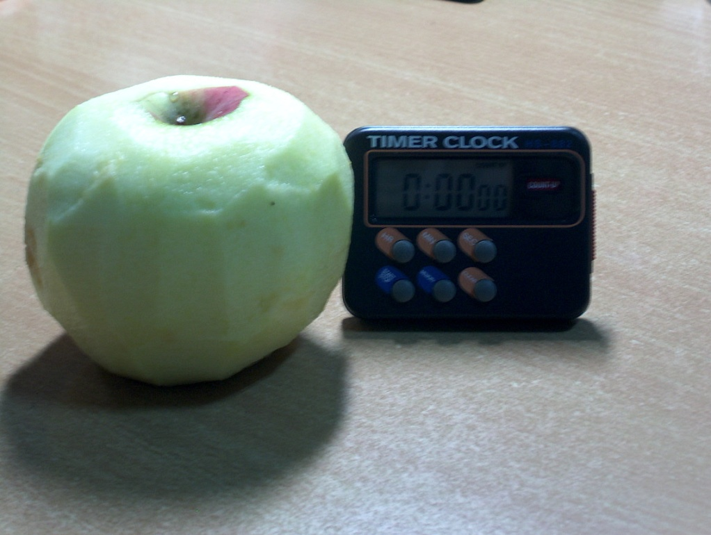
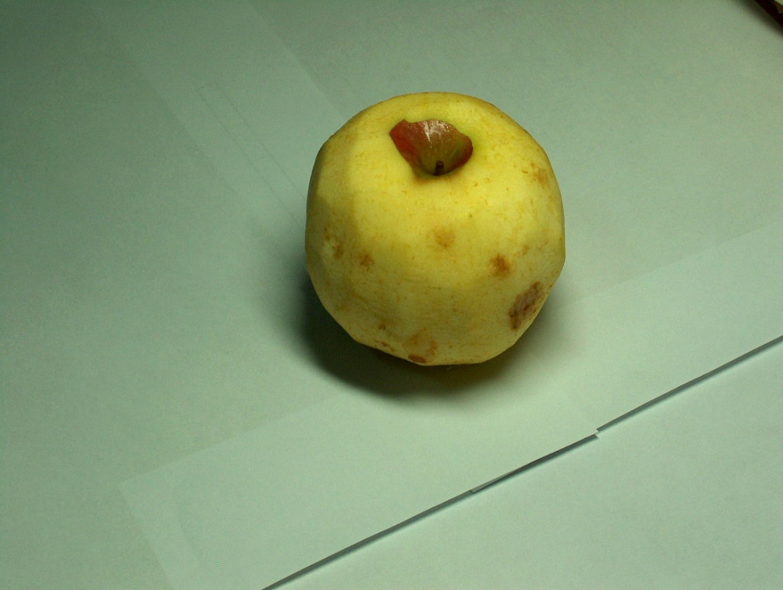
刚削好的苹果
放置一段以后的苹果

Slide 3
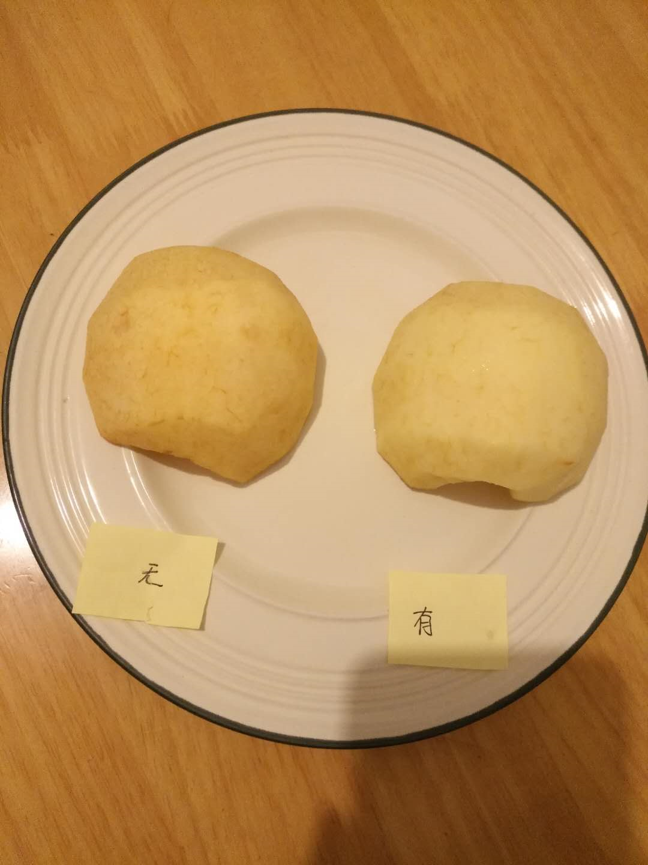
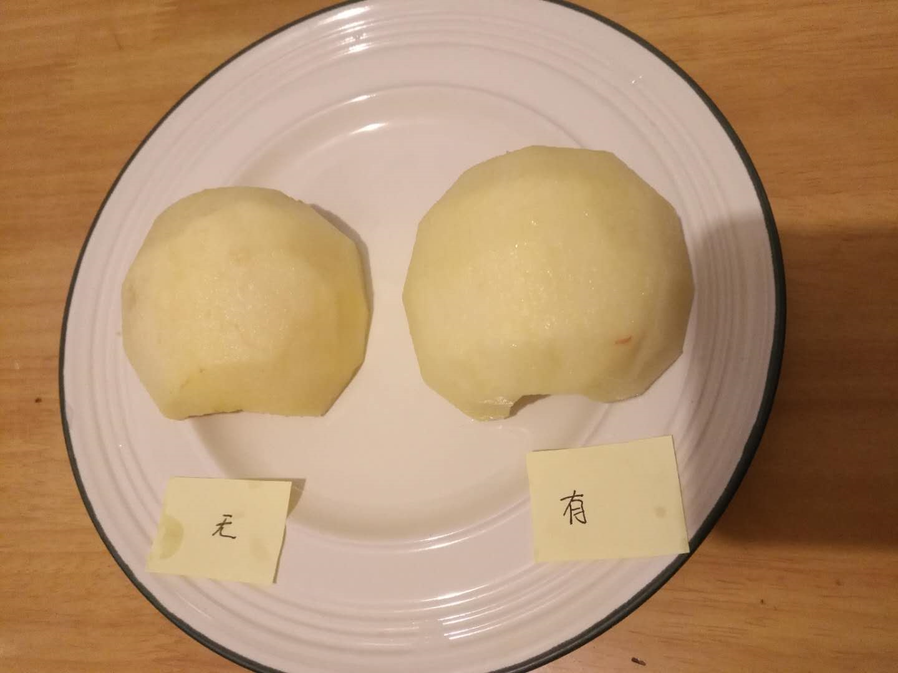
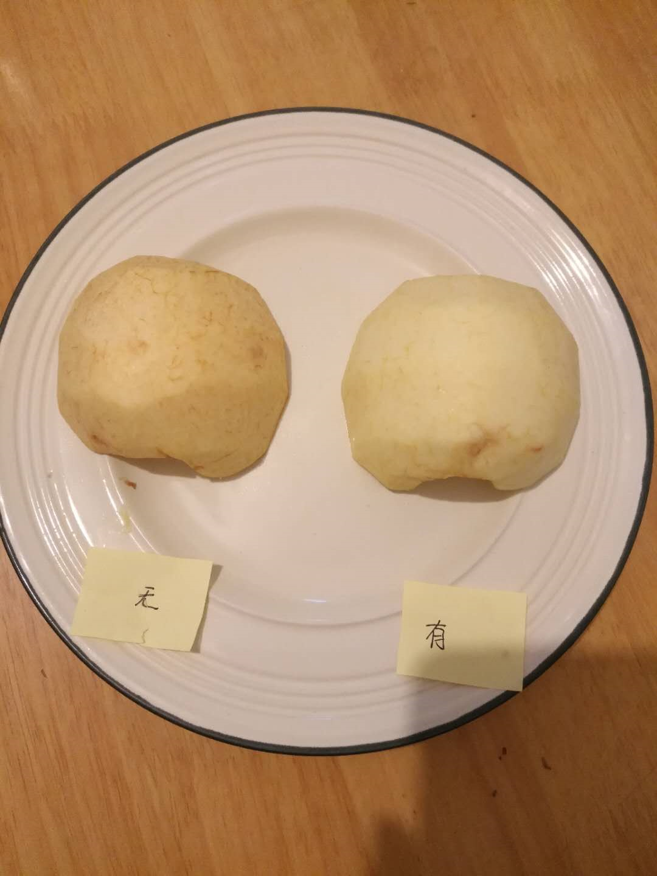

Slide 7
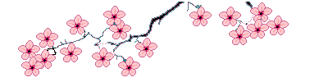
知识回顾：
（1）2Na+Cl₂==2NaCl
（2）Zn+2HCl== ZnCl₂+H₂ ↑
（3）CaO+H₂O==Ca(OH)₂
（4）Fe₂O₃+3CO==2Fe+3CO₂
（5）CaCO₃==CaO+CO₂↑
上述反应哪些是氧化还原反应？
△
△
（1）（2）（4）

Slide 8
◆◆◆ §2-1-3.氧化还原反应◆◆◆
化合价变化本质原因的分析
2Na+Cl₂=2NaCl 形 成 过 程：
Na
2
8
1
+11
2
8
+11
Na⁺
Cl⁻
Cl
+17
2
8
7
+17
2
8
8
化合价的升降是由于电子的得失

Slide 9
2e
0
0
+1
-1
H₂ + Cl₂ = 2HCl
H
+1
+17
Cl
化合价的升降—
共用电子对的偏移
HCl
+1
+17
H Cl
H Cl
+1 -1

Slide 10
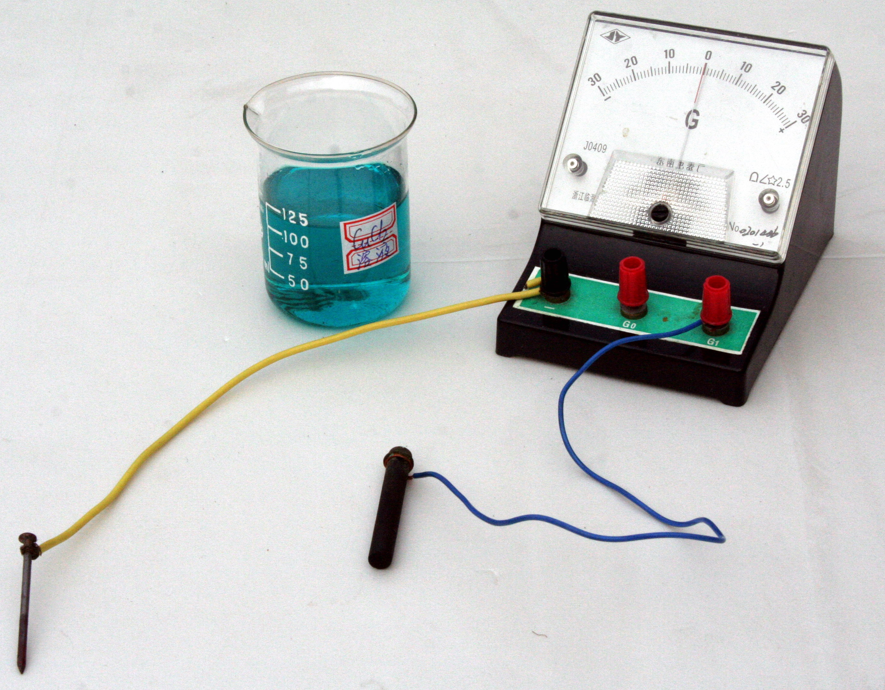
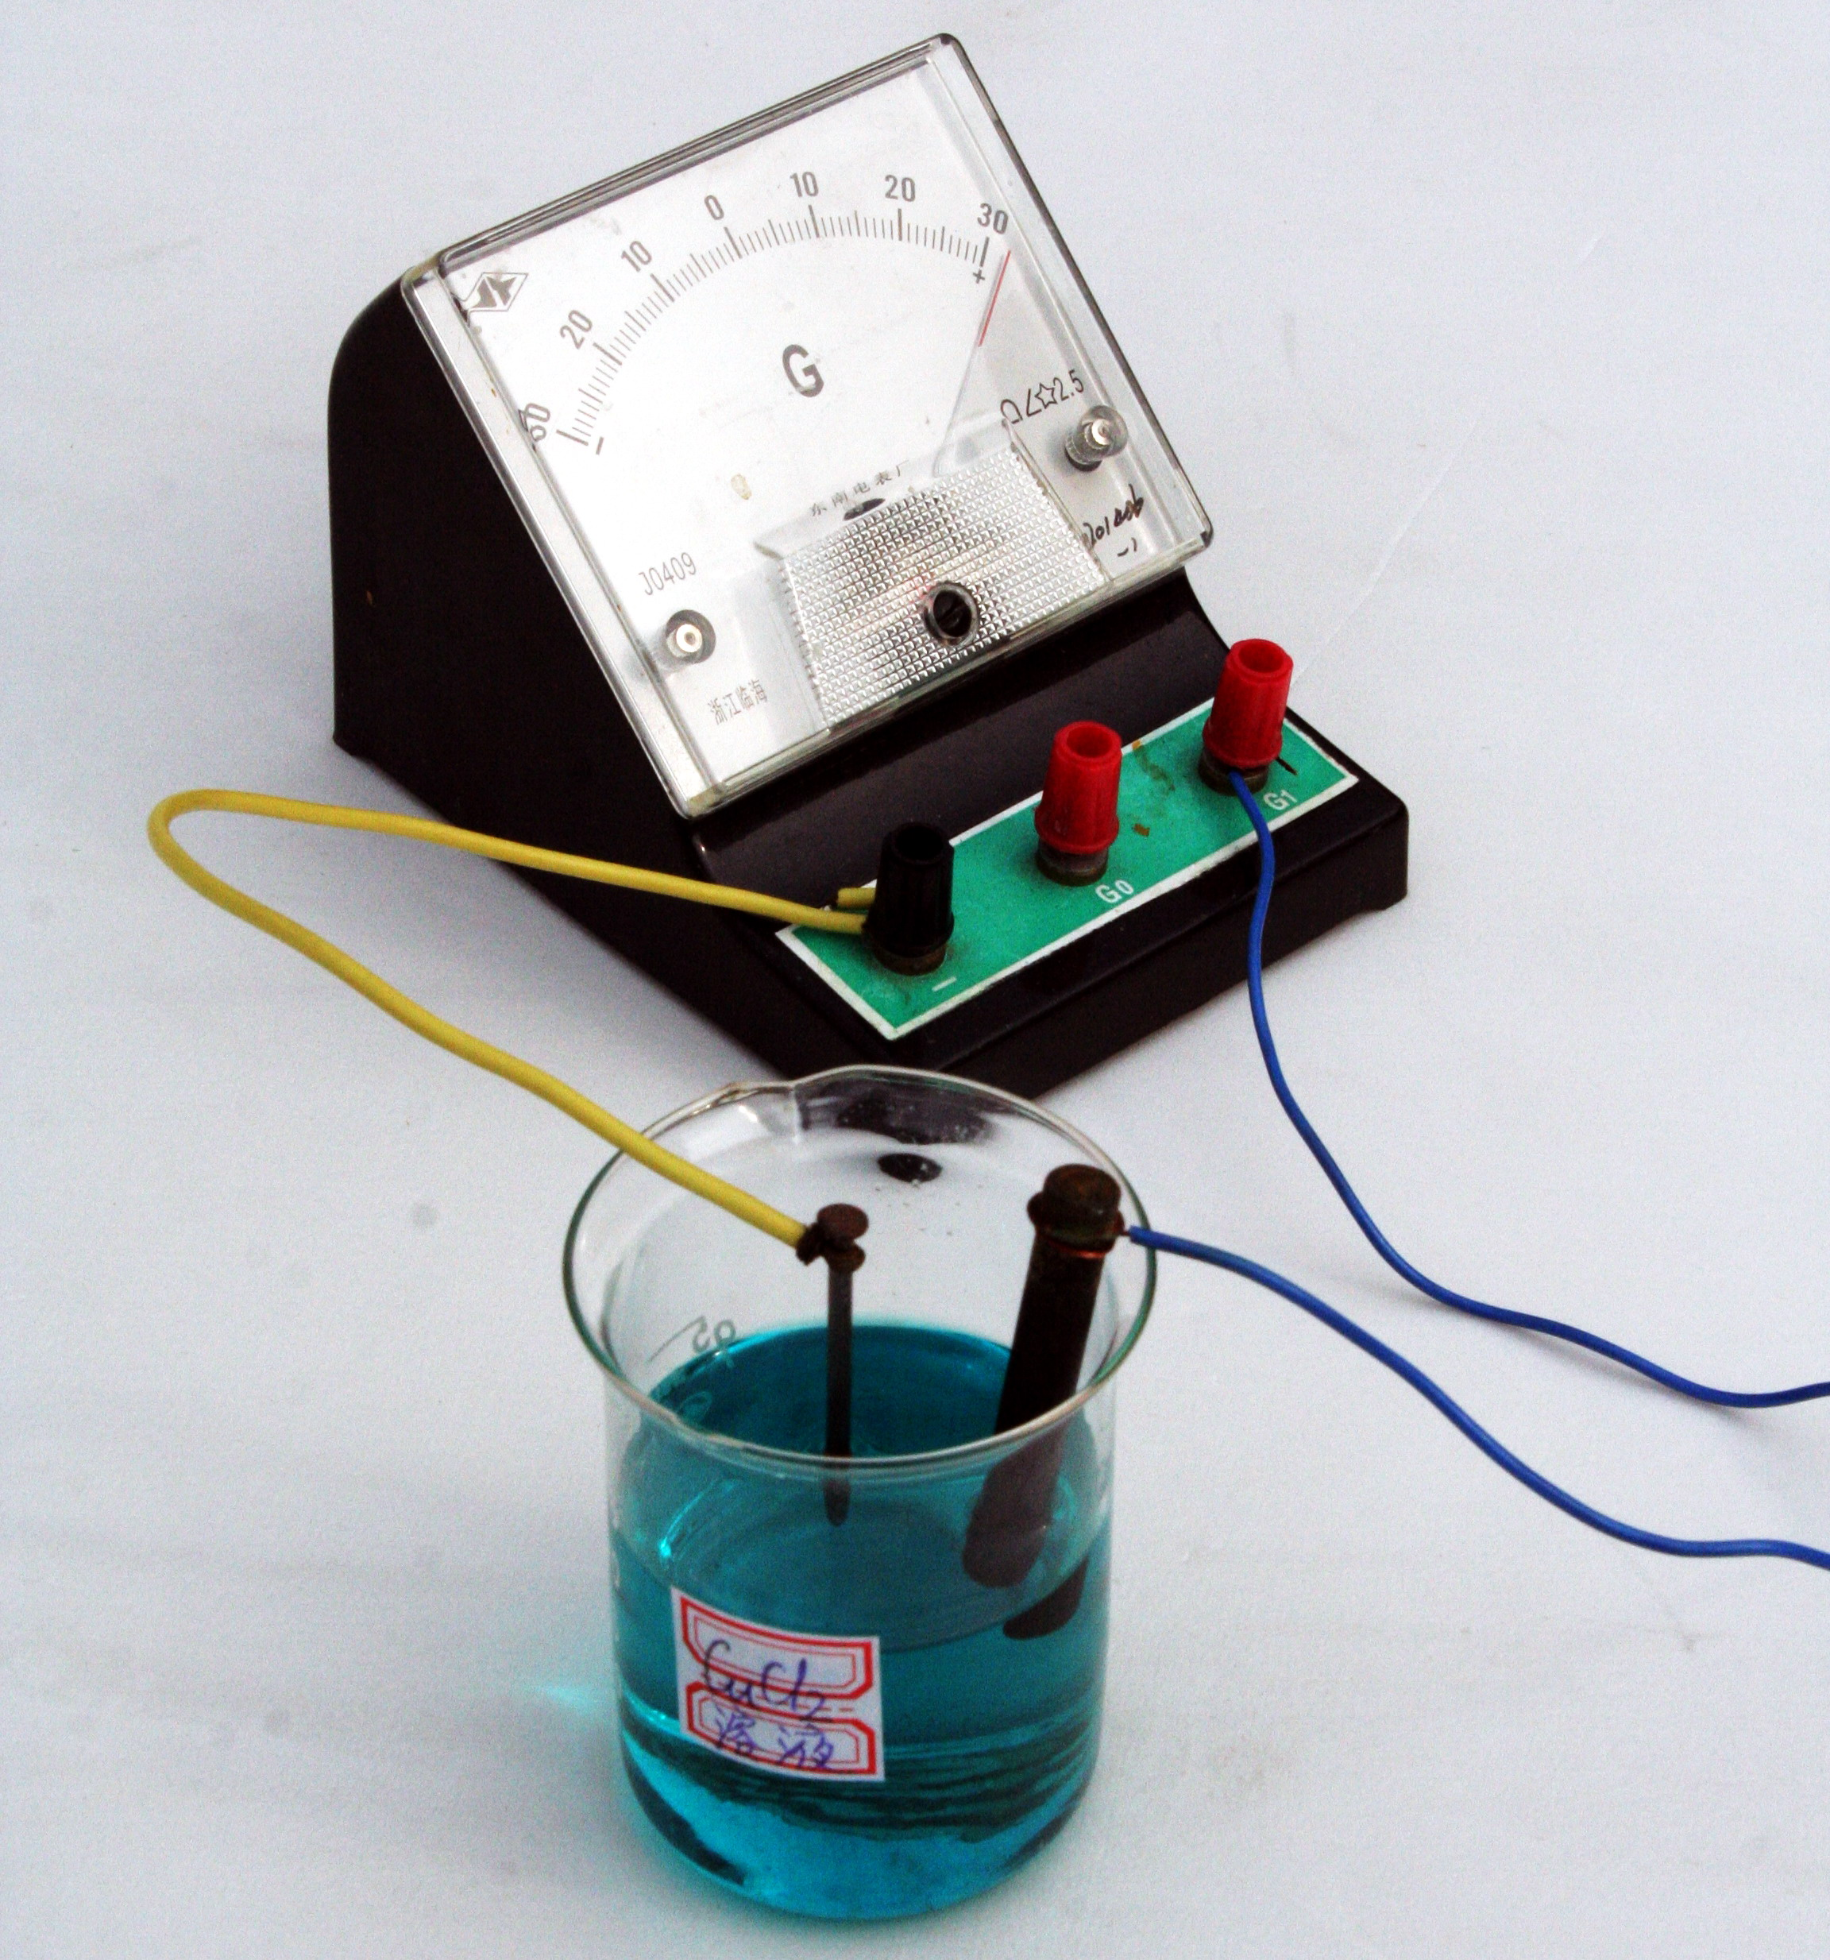
【实验装置图】
电流计指针偏转说明：
化学反应发生时有电子转移

Slide 11
◆◆◆ §2-1-3.氧化还原反应◆◆◆
一.氧化还原反应
1.定义：
凡是有电子转移的化学反应。
2.特征：
反应前后元素化合价发生变化。
（也是判断依据）
3.实质：
电子发生转移（得失或偏移）

Slide 12

◆◆◆ §2-1-3.氧化还原反应◆◆◆
讲授新知
还原剂
化合价升高
失去2e⁻
被氧化
0
0
+1
-1
2Na + Cl₂ 2NaCl
化合价降低
得到2e⁻
被还原
氧化剂

Slide 13
◆◆◆ §2-1-3.氧化还原反应◆◆◆
讲授新知
二.氧化剂和还原剂
1. 定义：
氧化剂：
反应物中得到电子(元素化合价降低)的物质—被还原
还原剂：
反应物中失去电子(元素化合价升高)的物质—被氧化

Slide 14
◆◆◆ §2-1-3.氧化还原反应◆◆◆
讲授新知
二.氧化剂和还原剂
2.说明：
①.氧化剂和还原剂均是指反应物质，是一种化学试剂，不是某一种元素。
②.氧化剂本身被还原，发生还原反应，得到的产物是还原产物
③.还原剂本身被氧化，发生氧化反应，得到
的产物是氧化产物。

Slide 15
◆◆◆ §2-1-3.氧化还原反应◆◆◆
课堂练兵
1：
MnO₂+4HCl(浓)= MnCl₂+Cl₂ +2H₂O
氧化剂: 还原剂:
被氧化 被还原
氧化产物: 还原产物:
元素被氧化 元素被还原
MnO₂
HCl
HCl
MnO₂
Cl₂
MnCl₂
Cl
Mn

Slide 16

◆◆◆ §2-1-3.氧化还原反应◆◆◆
课堂练兵
2、请快速地指出其中的氧化剂与还原剂、
氧化产物与还原产物
（1）3Cu + 8HNO_{3(稀)} == 3Cu(NO₃)₂ + 2NO↑ + 4H₂O
（2）Cu + 2FeCl₃ == CuCl₂ + 2FeCl₂

Slide 17
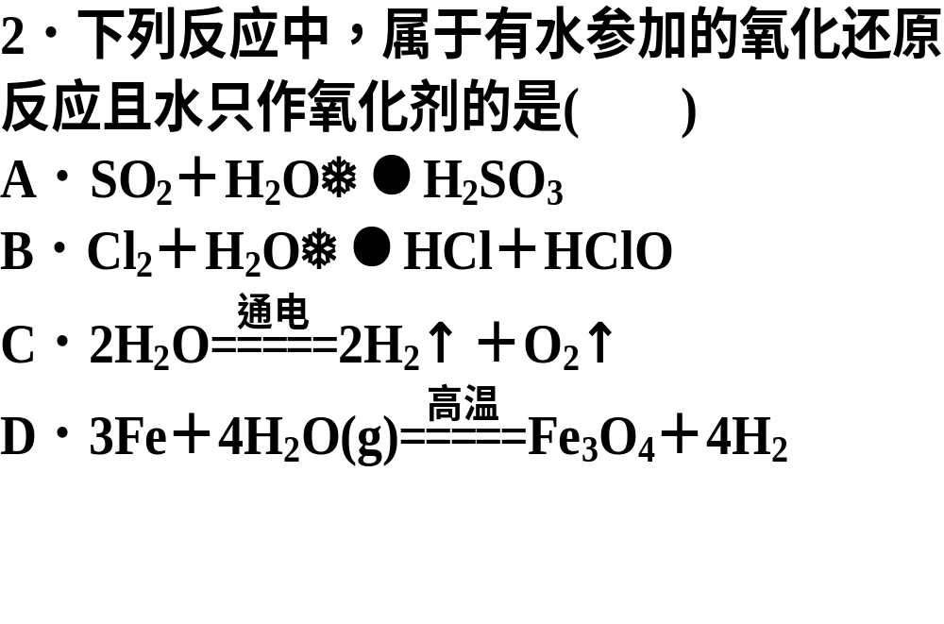
◆◆◆ §2-1-3.氧化还原反应◆◆◆
课堂练兵

Slide 18
◆◆◆ §2-1-3.氧化还原反应◆◆◆
学以致用
1、氧化还原反应在工农业生产、日常生活中都有广泛的用途。
（1）人和动物通过呼吸作用提供能量以维持生命活动。已知人和动物呼吸作用的反应为：
C₆H₁₂O₆+6O₂=6CO₂+6H₂O。在该反应中，作为还原剂的物质是__________。
（2）钛被誉为21世纪金属。工业中通常用钠与钛的卤化物（TiCl₄）共热来得到金属钛（另一产物为NaCl）。写出该反应的化学方程式。

Slide 19
◆◆◆ §2-1-3.氧化还原反应◆◆◆
学以致用
2、检验市售食用碘盐是否含碘，可向食盐中加入稀硫酸，再加入淀粉碘化钾溶液，若出现蓝色，则说明该食盐中含有碘。检验时发生的反应如下： 5KI＋KIO₃＋3H₂SO₄(稀)===3K₂SO₄＋3I₂＋3H₂O。 (1)该反应中，
氧化剂是 ，还原剂是 ，
氧化产物是 ，还原产物是 。
(2)在该反应中，H₂SO₄表现的性质是 。

Slide 20
◆◆◆ §2-1-3.氧化还原反应◆◆◆
学以致用
3、有些氧化还原反应却有危害。例题，钢铁的腐蚀、食物的腐败等等。因此，要想方设法阻碍此类氧化还原反应的发生。（1）罐头厂在装食物罐头时，添加一些防腐剂，防止食物被空气中的氧气氧化而变质。从氧化还原反应角度看，防腐剂具有__________性。
（2）在氧化还原反应中，氧化和还原、氧化剂和还原剂总是同时存在的。根据这一知识，如何有效避免有危害的氧化还原反应的发生（可通过实例说明）。答：________________________________。

Slide 21
◆◆◆ §2-1-3.氧化还原反应◆◆◆
学以致用
4、“怎样判断司机是否酒后驾车”，就是利用司机给填充了吸附有K₂Cr₂O₇的硅胶颗粒（红色）的装置吹气，若发现硅胶变绿色达到一定程度，即证明司机是酒后驾车。反应的方程式如下：
2K₂Cr₂O₇+3C₂H₆O+8H₂SO₄=2K₂SO₄+2Cr₂(SO₄)₃+3C₂H₄O₂+11H₂O。（1）标出上述反应中反应前后Cr、C的化合价；
（2）判断该反应是不是氧化还原反应；
（3）若该反应为氧化还原反应，
则________发生氧化反应，________发生还原反应

Slide 22
◆◆◆ §2-1-3.氧化还原反应◆◆◆
三.氧化还原反应得失电子的表示方法——双线桥法
0 +1 +3 0
例如：2Al＋3H₂SO₄＝Al₂(SO₄)₃ +3H₂↑
步骤：
1.标变价：正确标明氧化还原反应前后同一元素的化合价，判断其升降。

Slide 23
◆◆◆ §2-1-3.氧化还原反应◆◆◆
三.氧化还原反应得失电子的表示方法——双线桥法
0 +1 +3 0
例如：2Al＋3H₂SO₄＝Al₂(SO₄)₃ +3H₂↑
步骤：
2.二划双线：两个线桥一个在上、一个在下，线桥的方向是从反应物一方指向生成物一方，首尾都必须对应化合价发生变化的同种元素。

Slide 24
◆◆◆ §2-1-3.氧化还原反应◆◆◆
三.氧化还原反应得失电子的表示方法——双线桥法
化合价升高，失2 ×3e⁻
0 +1 +3 0
例如：2Al＋3H₂SO₄＝Al₂(SO₄)₃ +3H₂↑
步骤：
化合价降低，得6 ×e⁻
3.三注得失：电子符号用“e⁻”来表示。
得失电子总数表示：原子个数 × 每个原子得失电子数。
4.查相等：检查得失电子是否相等

Slide 25
◆◆◆ §2-1-3.氧化还原反应◆◆◆
课堂练兵
3.用双线桥法表示电子转移的方向与数目
MnO₂+4HCl(浓)= MnCl₂+Cl₂ +2H₂O

Slide 26
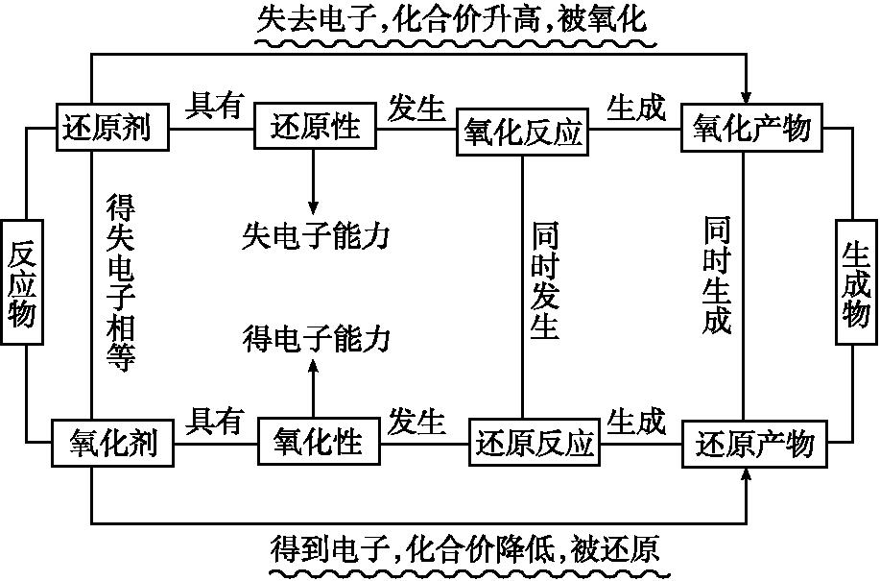
归纳
氧化还原反应相关概念间的关系

Slide 27
作业：
1、画一张氧化还原反应内容思维导图并举例说明
2、校本作业一份
3、运用氧化还原反应原理，设计
并讨论汽车尾气绿色化处理方案。

